Slide 1
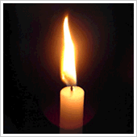
Не згасає свіча пам’яті…
На вікні свічі не задути,
Скарги і плачі досі чути-
Усе люди темлять.
Досі жаль до сліз тих,
Що не в пору
Їх потяг укіс Голодомору,
Тож вічна їм пам’ять

Slide 2
Пік голодомору прийшов на весну 1933 року від переїдання. В Україні тоді вмирало 17 людей щохвилини, 1000 - щогодини, майже 25000 – щодня.Найбільше постраждали від голоду Полтавська, Харківська, Сумська,Черкаська, Київська, Житомирська області.На них припадає 52,8 % усіх загиблих в Україні. За роки Голодомору 1932-1933 років загинуло близько 10 млн. людей.

Slide 3
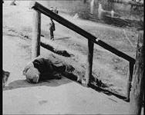
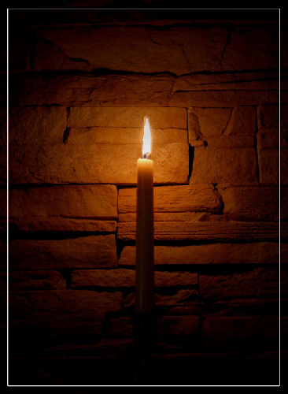
Жахливі сторінки історії

Slide 4
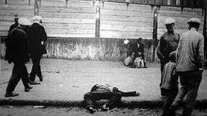
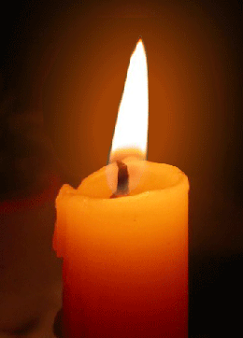
Голодні 1932-1933р.Не назвеш геть неврожайними. Продаж і вивезення зерна за кордон протягом голодних років становили 3млн.т. Таким чином, це не могло принципово змінити продовольчий баланс країни. Голод закінчився у 1934 році. Не було голоду й у 1936р.коли врожай був значно менший (на 15-20%) ніж у 1932-1933роках.
Найжахливішим у трагедії голоду було те, що для нього не було об’єктивних причин. Сам Сталін заявив: «Ніхто не може заперечити того, що загальний урожай зерна в 1932році перевищував урожай 1931року». Його весь забрали, навіть посів, залишивши селянам голодну смерть.

Slide 5
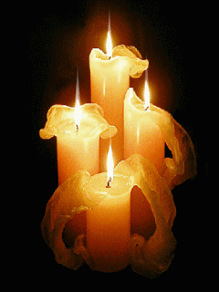
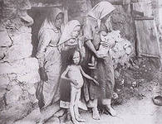
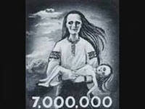
З голоду пухли і вмирали діти, чоловіки й жінки працездатного віку, часто-густо вмирали цілими родинами. Малеча бродила і повзала у пошуках чогось їстівного. У людей розпухали обличчя, ноги, животи. Померлих, а часто ще й живих, звозили, скидали у ями і закопували.
Прагнучи врятувати від голодної смерті хоча б дітей, селяни везли їх у міста й залишали в установах, лікарнях, на вулицях

Slide 6
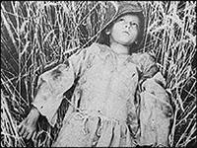
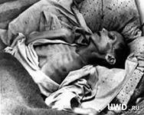
Я бачив сам у ту зловісну пору
І пухлих, і померлих на шляхах.
І досі ще стоять мені в очах…
А кажеш — не було голодомору…

Slide 7
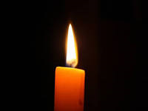
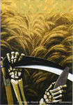
Смерть ходила вулицями…

Slide 8
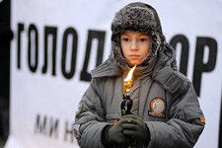
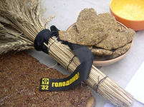
Законом від 7 серпня 1932року заборонялося збирати колоски на полі навіть перед їх заорюванням. За збирання колосків звинувачений «карається не нижче п’ятьох років ув’язнення в далеких таборах з конфіскацією майна, аж до найвищої міри покарання(розстрілу)».

Slide 9
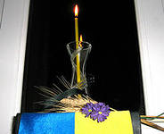
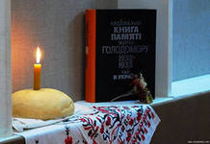
Пом’янімо і мертвих, і живих , і ненароджених…

Slide 10
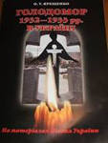
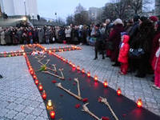
Голод забрав від 7до 10 мільйонів людей.

Slide 11
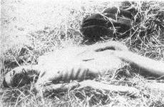
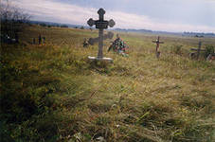
. Голодне лихоліття найбільше вразило дітей Третина всіх померлих від голоду – діти. Вони виявились найменш захищеними, не брали участь у колгоспному виробництві, а відтак, не отримували рятівних 100-300г хліба на працюючого.
Батьки, спасаючи життя своїх дітей, залишали на вокзалах, лікарнях, у містах, надіючись, що діти попадуть в дитячий будинок чи лікарню і таким чином – виживуть.

Slide 12
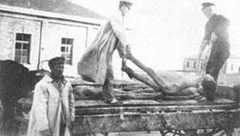
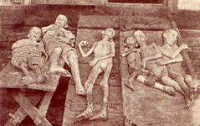

Slide 13
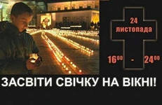
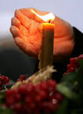

Slide 14
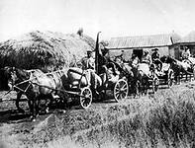
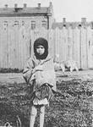

Slide 15
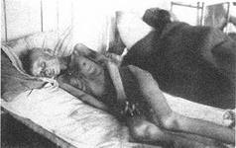
Страшні картини Голодомору

Slide 16
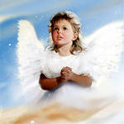
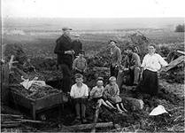
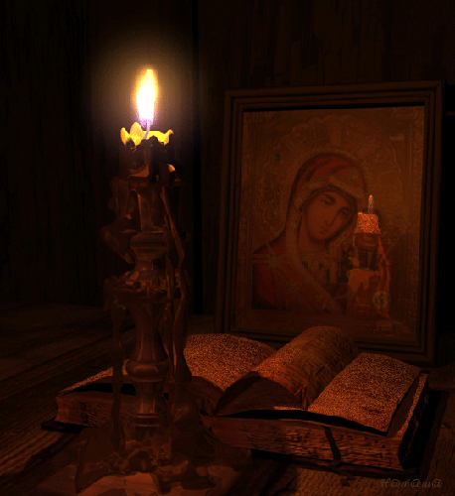
Забране дитинство

Slide 17
Господи поможи!!!
Спіте діти, спіте міцно,
Янгол Божий на порозі,
Вже не буде їсти хтітись,
І не будуть пухнуть нозі.

Slide 18
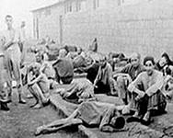
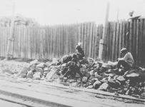

Slide 19
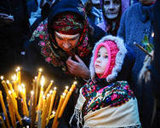
Гори свіча, не згасай про душі померлих пам’ятай…

Slide 20
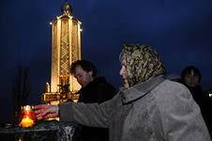
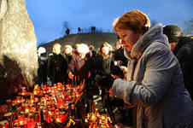
Нехай у мільйони маленьких вогників згорить страшний спадок голодомору.
Нехай у цьому полум’ї згинуть нещирі частинки душі кожного з нас. І буде шлях у майбутнє прямим і світлим.

Slide 21
